Slide 1

Partenariat Entreprise
Direction Marketing
Offres à l’attention de vos salariés
Décembre 2023

Slide 2







Des offres très attractives ont été pensées pour vos salariés.
Une prime de Bienvenue*
Une offre sur la cotisation de la carte bancaire*
Des avantages sur des crédits
Un conseiller
dédié
La carte Visa Premier à 1 € pendant 6 mois
Des solutions de financements
Des Rendez-vous Experts
Un crédit vous engage et doit être remboursé. Vérifiez vos capacités de remboursement avant de vous engager.
Ces offres sont réservées aux salariés de nos entreprises partenaires.
* Offres soumises à condition

Slide 3









Des offres très attractives ont été pensées pour vos salariés.
Lors de l’Entrée en Relation, le salarié bénéficie des offres de bienvenue de la CEGEE*
L’entreprise partenaire informe ses salariés des offres Caisse d’Epargne qui leur sont dédiées*
Le salarié effectue une demande de RDV auprès de la Caisse d’Epargne
Le chargé de clientèle le contacte et lui fixe un RDV
* Offres soumises à condition

Slide 4


Le dirigeant d’entreprise diffuse ces offres auprès de ses salariés (sous format papier ou numérique).
Flyer à l’attention de vos salariés
document sans valeur contractuelle

Slide 5



Le dirigeant d’entreprise diffuse ces offres auprès de ses salariés (sous format papier ou numérique) et le salarié effectue une demande de prise de rendez-vous.
Le scan du QR-code renvoie vers le formulaire de prise de RDV
document sans valeur contractuelle
document sans valeur contractuelle

Slide 6
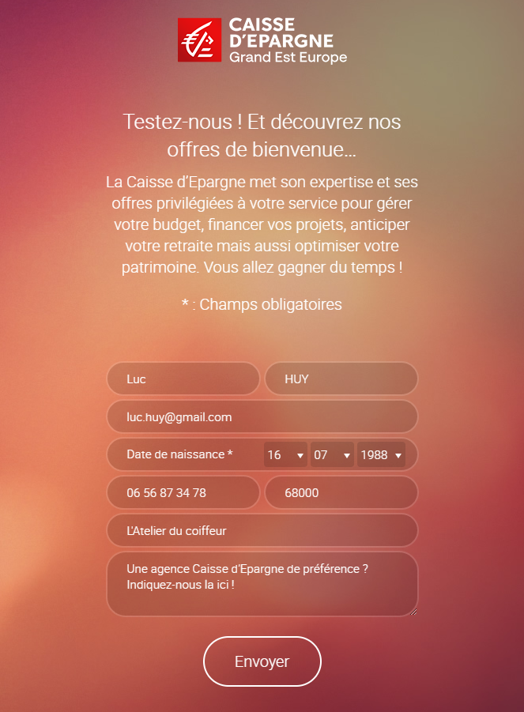
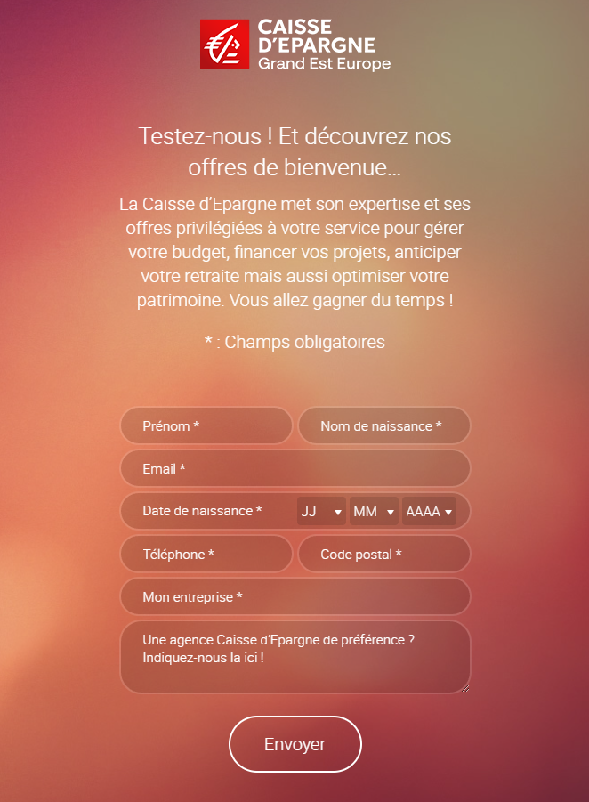



Le salarié effectue une demande de prise de rendez-vous.
Le conseiller est informé de la demande et contacte votre salarié.
document à usage interne, ne pas diffuser

